Slide 1
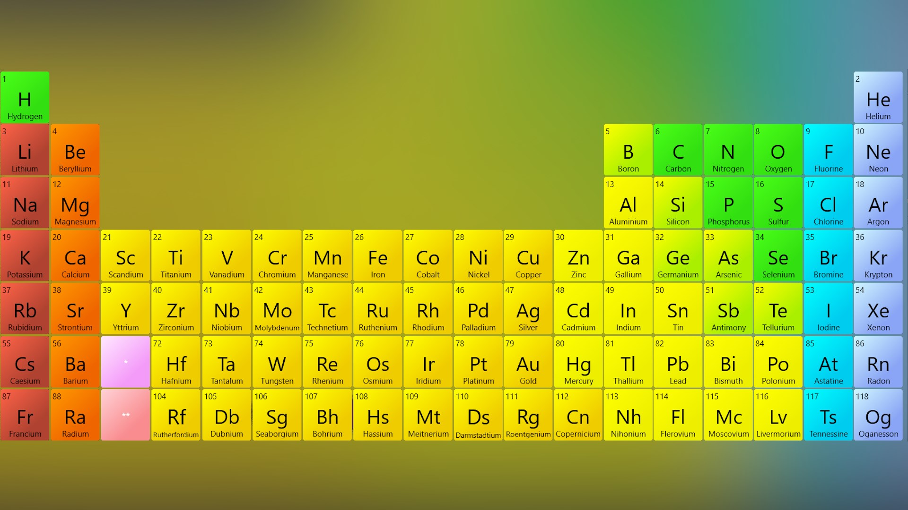
PERİYODİK SİSTEM

Slide 2
Elementler - Ceza / The Elements - Ceza
https://www.youtube.com/watch?v=dD6aMeVOuIs

Slide 3
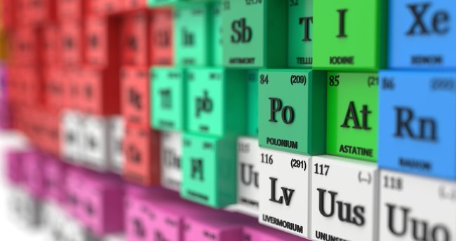
Zamanla keşfedilen elementlerin sayısının artması sonucu bilim insanları, bilim araştırmaları ve uygulamalarında kolaylık sağlaması için bilimsel araştırmaları

Slide 4
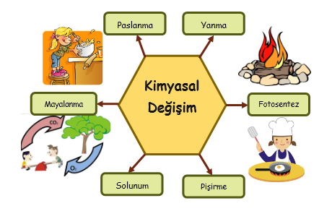
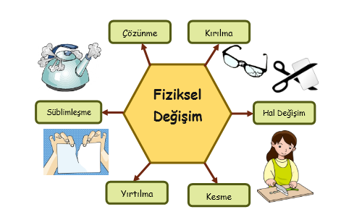
Fiziksel hal
Kimyasal hal

Slide 5
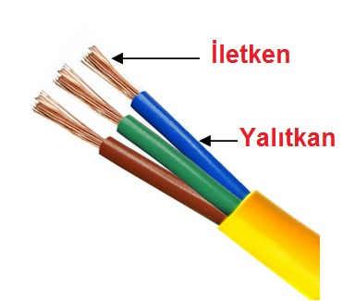
Yalıtkanlık
İletkenlik

Slide 6
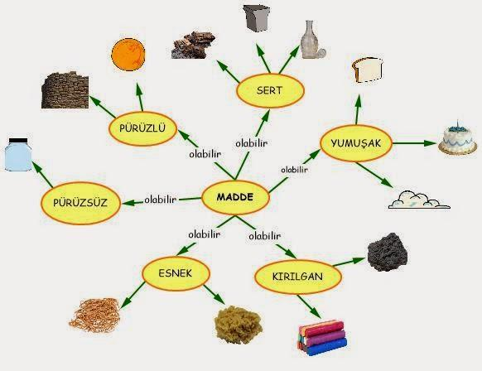
Sertlik
Yumuşaklık
gibi benzer özelliklerine göre sınıflandırmıştır.

Slide 7
Elementleri taşıdığı özelliklere göre (artan atom numaralarına) sınıflandırıldığı sisteme periyodik sistem (periyodik cetvel, periyodik tablo) denir.

Slide 8
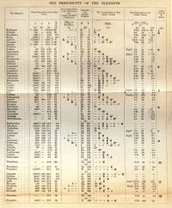
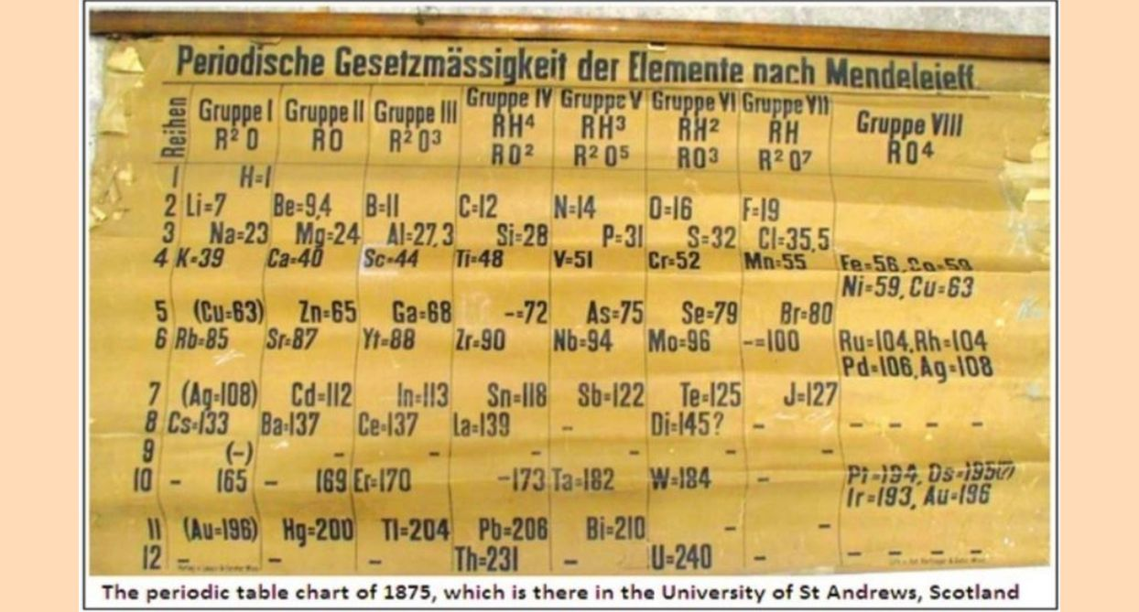
PERİYODİK SİSTEMİN TARİHÇESİ

Slide 9
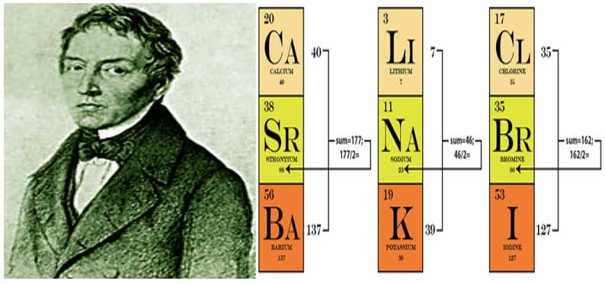
1. Johann Döbereiner
Elementlerin ilk sınıflandırılmasını yaptı
Benzer kimyasal özellik gösteren elementleri üçerli gruplar (Triadlar kuralı) ile gösterdi

Slide 10
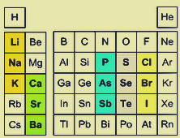
Örnegin : Lityum, Sodyum ve Potasyum benzer kimyasal özelliklere sahip oldukları için aynı gruptadırlar

Slide 11
3 nokta
3lü grup
DÖBEREİNER

Slide 12
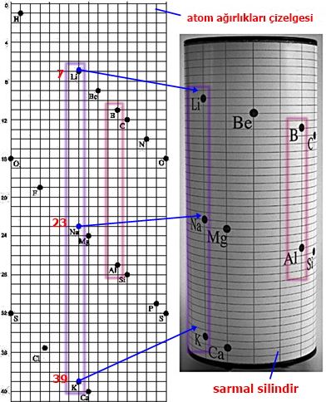
2. A.E. Beguyer De Chancourtols
Benzer fiziksel özellik gösteren elementleri bir silindir çevresine dikey sıralarda sarmal olarak sıralamıştır

Slide 13
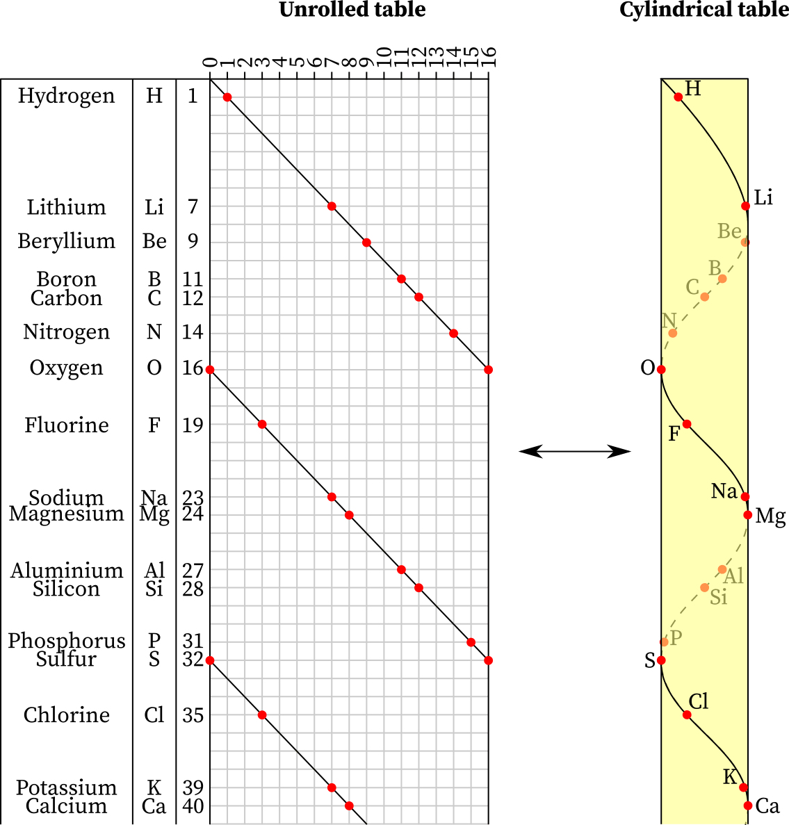
Beguyer De ChancourtolS
C
S
Sarmal dikey sıra

Slide 14
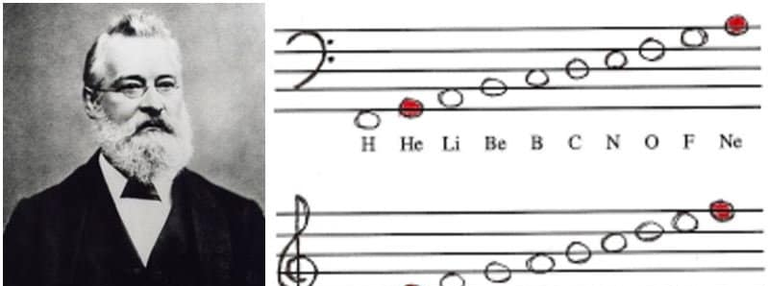
3. John Newlands
Elementleri atom ağırlıklarına göre sıralamıştır.
Sıralamada ilk 8 elementten sonra benzer kimyasal ve fiziksel özelliklerin tekrar ettiğini fark etmiş
Bu durumu müzigin notalarına benzetmiştir. (Oktav kuralı)

Slide 15
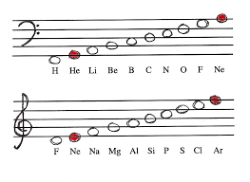
NEWLANDS
Nota
Sekizli grup

Slide 16
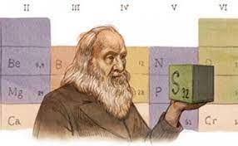
Aynı dönemde birbirlerinden habersiz farklı yöntemler ile aynı sıralamayı bulmuşlardır
Dimitri Mendeleyev
Elementleri atom ağırlıklarına göre
Elementleri benzer sıralamıştır fiziksel özelliklerine göre sıralamıştır
Periyodik tablonun babası olarak bilinir

Slide 17
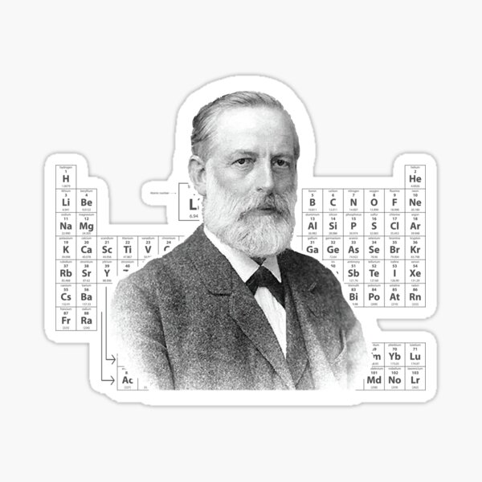
Lother Mayer
Elementleri benzer sıralamıştır fiziksel özelliklerine göre sıralamıştır

Slide 18
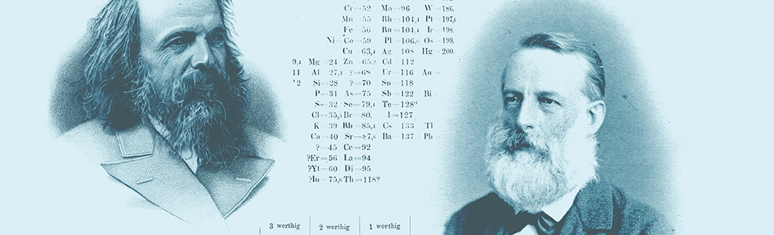
Mendeleyev Mayer
Aynı tabloyu habersiz atom ağırlıklarına göre yapmışlar

Slide 19
Dr. Mendeleev Temel Elementleri Anlatıyor! | Dudak uçuklatan buluşlar
https://www.youtube.com/watch?v=zNf-Uyr_37M

Slide 20
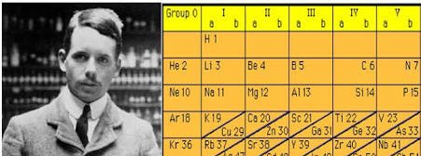
6. Henry Moseley
Elementleri atom numaralarına (proton sayılarına) göre düzenlemiştir.
Günümüzde kullanılan modern periyodik tablonun temelini atmıştır.

Slide 21
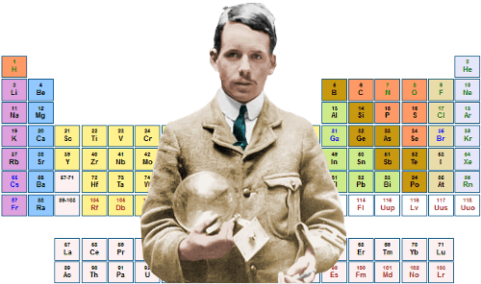
HENRY MOSELEY
Atom numarası

Slide 22
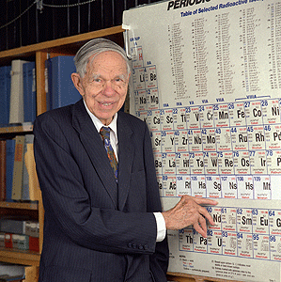
7. Glenn Seaborg
Periyodik tablonun altına 2 sıra daha ekleyerek son şeklini vermiştir.

Slide 23
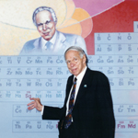
GLENN SEABORG
Son sıra

Slide 24
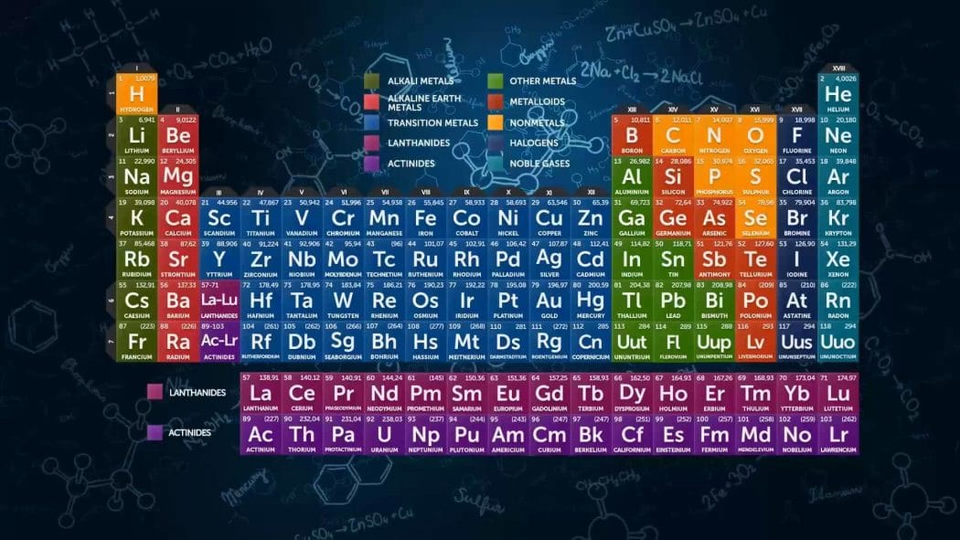
PERİYODİK TABLONUN YAPISI VE ÖZELLİKLERİ

Slide 26
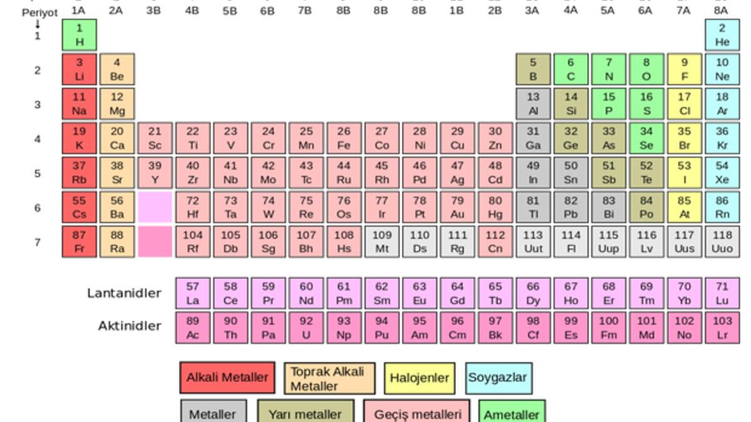
Periyodik tabloda elementler artan atom numaralarına (proton sayılarına) göre sıralanmıştır.

Slide 27
Tablodaki yatay satırlara periyot (katman) denir.
Toplamda 7 tane periyot vardır

Slide 28
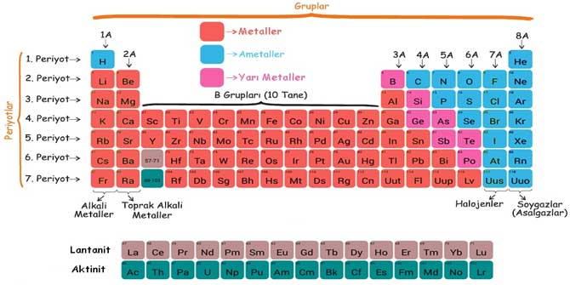
Tablodaki düşey sütunlara grup denir. Toplamda 8 tane A grubu,
10 tane B grubu olmak üzere 18 grup vardır

Slide 29
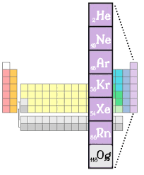
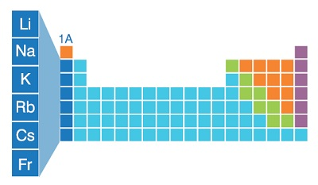
Aynı grupta bulunan elementlerin kimyasal özellikleri benzerdir. İstisnalar olabilir
Ancak aynı periyotta bulunan elementlerin kimyasal özellikleri benzer değildir.

Slide 30
Periyodik sistemde bazı grupların özel isimleri vardır. Bunlar;
1A Grubu → Alkali metaller

Slide 31
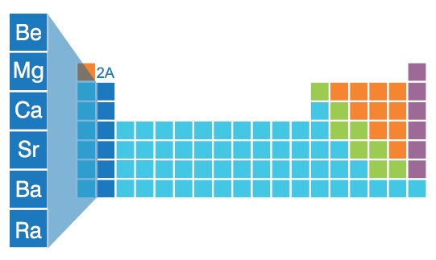
2A Grubu → Toprak alkali metaller

Slide 32
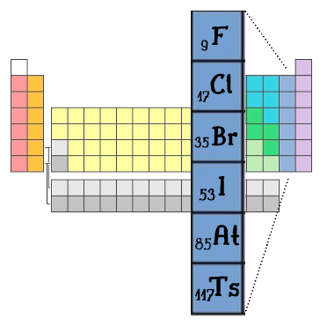
7A Grubu → Halojenler

Slide 33
8A Grubu → Soygazlar (Asalgazlar)

Slide 34
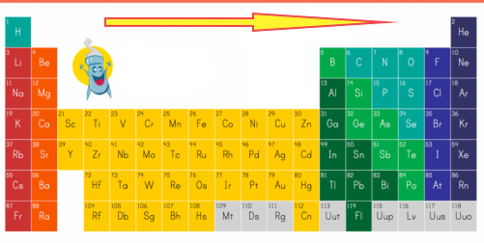
NOT: Aynı periyot üzerinde soldan sağa doğru gidildikçe
Atom numarası artar
Metalik özellik azalır
Ametalik özellik artar
Grup numarası artar
Periyot numarası değişmez

Slide 35
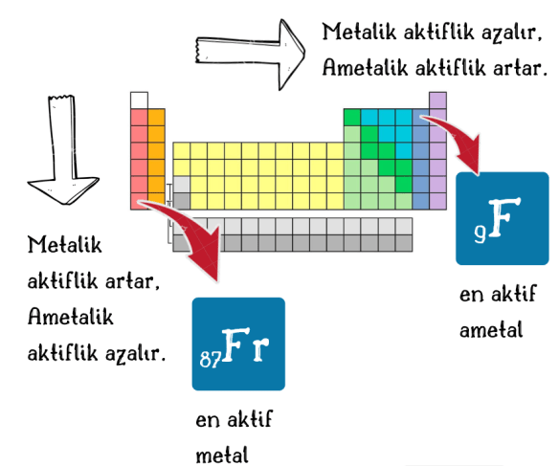

Slide 36
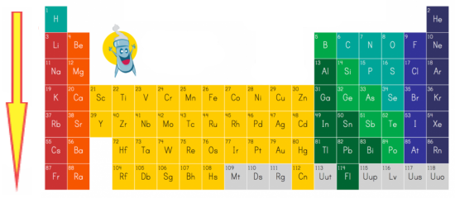
NOT: Aynı grup üzerinde yukarıdan aşağıya doğru gidildikçe:
Atom numarası artar
Metalik özellik artar
Grup numarası degişmez
Periyot numarası artar

Slide 37
HATIRLAYALIM
Periyodik cetvelde yer bulma
Elementin nötr haldeki elektron- katman dizilimi yapılır.
Toplam katman (yörünge) sayısı periyot numarasını verir.
Son katmanındaki değerlik elektron sayısı (DES) grup numarasını verir.

Slide 38
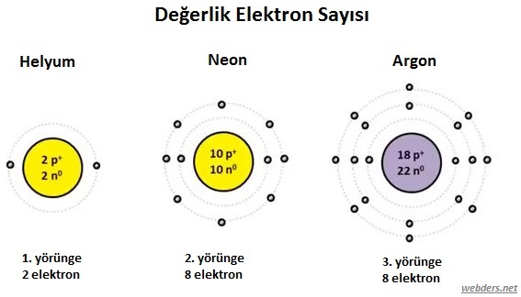
1. periyot en fazla 2 elektron
2. periyot en fazla 8 elektron
3. periyot en fazla 8 elektron bulundurabilir.

Slide 39
Örnek: Atom numarası (proton sayısı) 6 olan Karbon elementinin periyodik cetveldeki yerini bulunuz.
*Elektron dağılımını yapalım.
*Şekilde görüldüğü gibi Karbonun 2 katmanı var. Bu yüzden 2.periyotta yer alıyor.
C
*Şekilde görüldüğü gibi son katmanda 4 elektronu var. Bu yüzden 4A grubunda yer alıyor.
Diğer yöntem;
2
4

Slide 40
Örnek: Atom numarası (proton sayısı) 11 olan Sodyum elementinin periyodik cetveldeki yerini bulunuz.
3.katman
2.katman
1.katman
*Elektron dağılımını yapalım.
*Şekilde görüldüğü gibi Sodyumun 3 katmanı var. Bu yüzden 3.periyotta yer alıyor.
2
8
1
*Şekilde görüldüğü gibi son katmanda 1 elektronu var. Bu yüzden 1A grubunda yer alıyor.
Diğer yöntem;
C

Slide 41
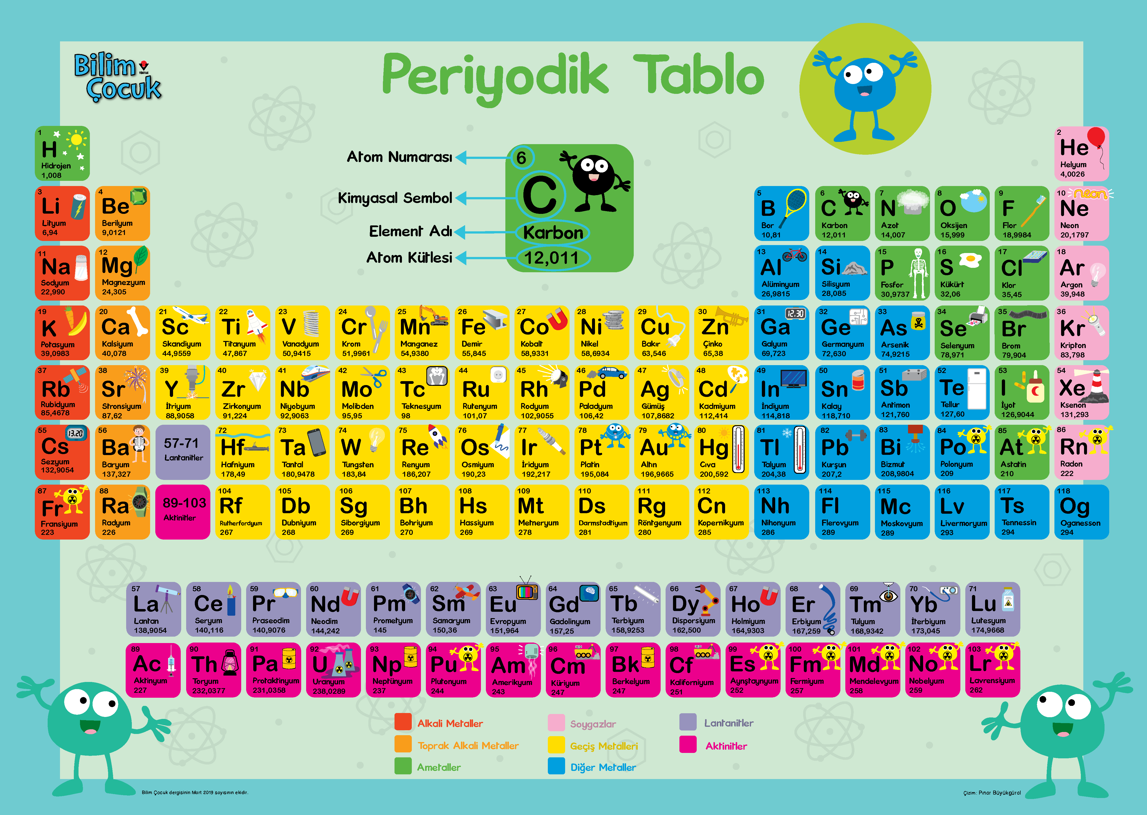

Slide 42
Hızlandırılmış Kurs: Periyodik Tablo (Büyük Tarih Projesi)
https://www.youtube.com/watch?v=gNF8-MaN7U8

Slide 43
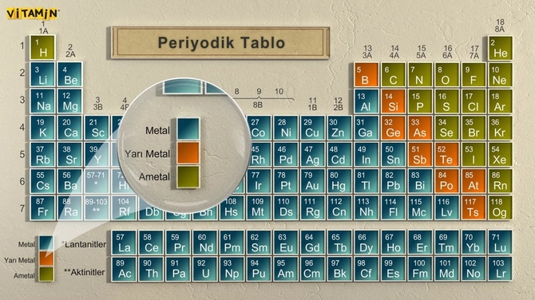
ELEMENTLERİN SINIFLANDIRILMASI
Elementler genel olarak metaller, ametaller ve yarı metaller olmak üzere üç gruba ayrılırlar.

Slide 44
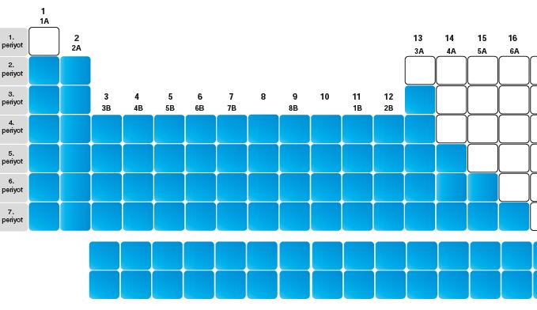
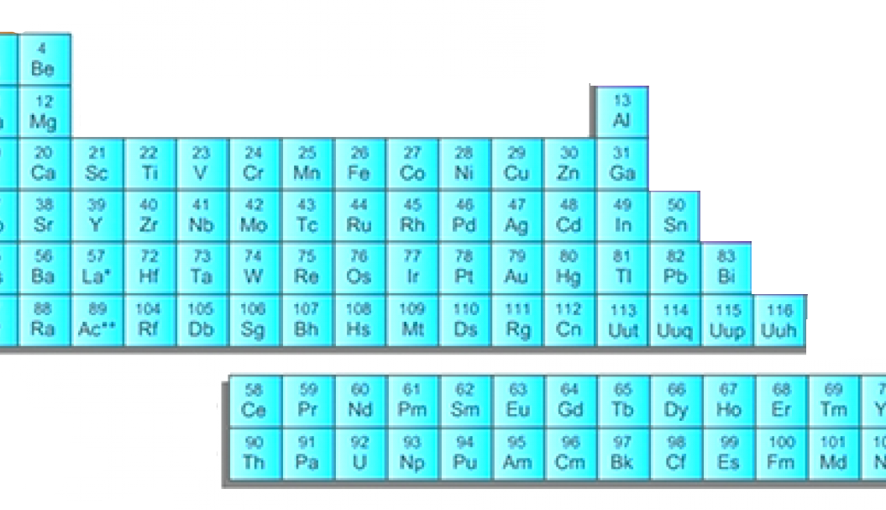
1. METALLER
Periyodik tablonun sol tarafındadır.
Periyodik sistemin büyük kısmını metaller oluşturur

Slide 45
İlk 18 element arasında bulunan metaller:
Li, Be, Na, Mg, Al

Slide 46
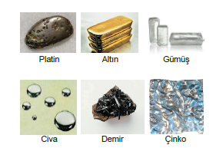
Isı ve elektriği iyi iletirler
Yüzeyleri parlaktır
Oda sıcaklığında civa (sıvı) hariç diğerleri katı halde bulunurlar

Slide 47
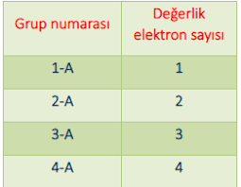
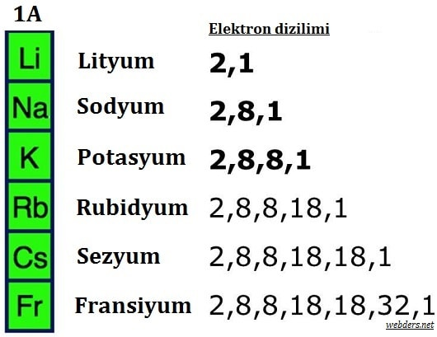
Son yörüngelerinde 1,2 ve 3 elektron bulunur

Slide 48
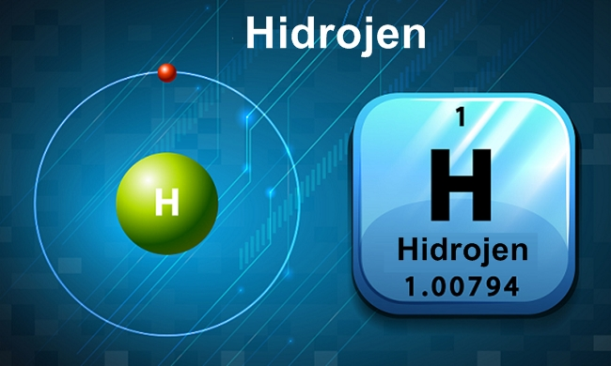
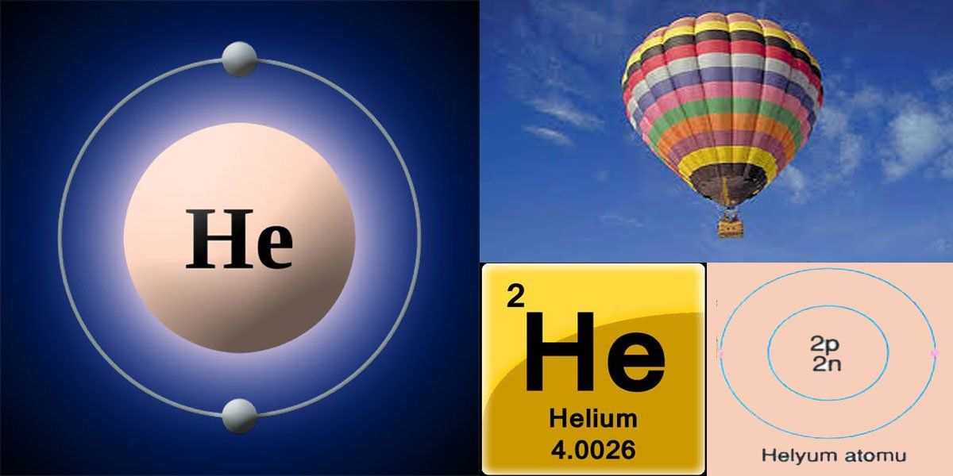
ÖZEL DURUM DİKKAT ET
Hidrojen
Son yörüngesinde 1 elektron vardır.Periyodik sistemde 1A grubundadır ama metal değildir ametaldir
Helyum
Son yörüngesinde 2 elektron vardır. Ama 2A grubunda değil 8A grubundadır

Slide 49
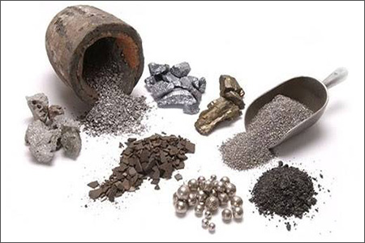
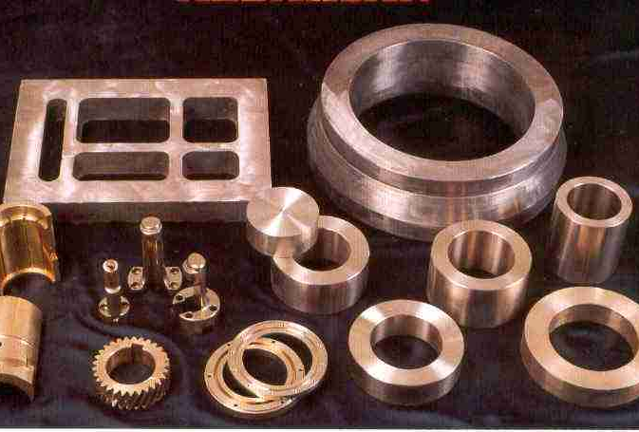
Metaller ametallerle (iyonik bağlı) bileşik oluştururlar
Metaller kendi aralarında bileşik oluşturmazlar alaşım denilen maddeleri oluştururlar
Ör: Çelik tencere ,Kaşık, Çatal

Slide 50
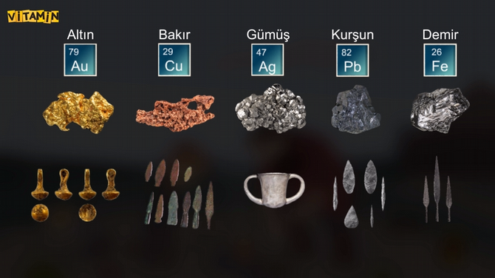
Metaller işlenebilir. Tel ve levha haline gelebilir

Slide 51
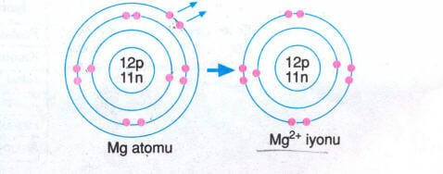
Metallerin son katmanında 1.2 ve 3 elektron olduğu için kararlı hale gelebilmek için (son katmanı tam dolu yapmak) elektron verme eğilimindedirler

Slide 52
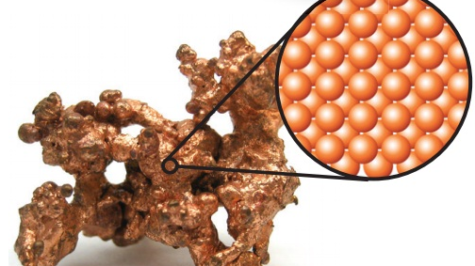
Metaller doğada atomik yapıda bulunurlar

Slide 53
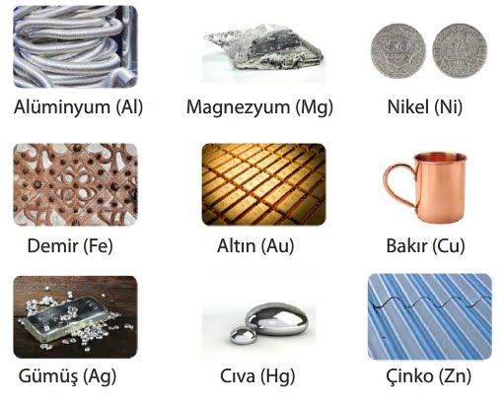
Metallere Örnekler;
Bakır → Birçok eşyanın, aletin yapımında kullanılır. Elektrikli aletlerde
Demir ve Alüminyum> Mutfak eşyalarında, soba, kalorifer peteği yapımında kullanılır.

Slide 54
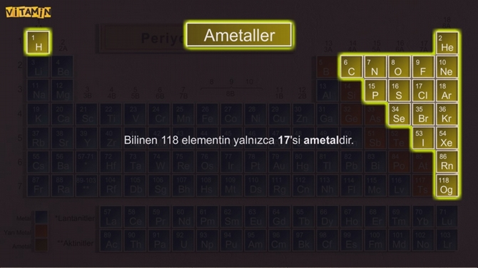
Periyodik tablonun sağ tarafında bulunurlar

Slide 55
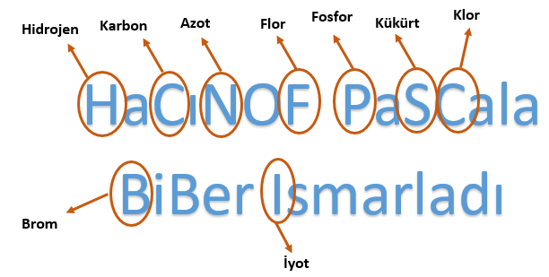
Bilinmesi gereken ametaller
Akılda kalıcı kodlama-2
HOSaFCl NeCiP

Slide 56
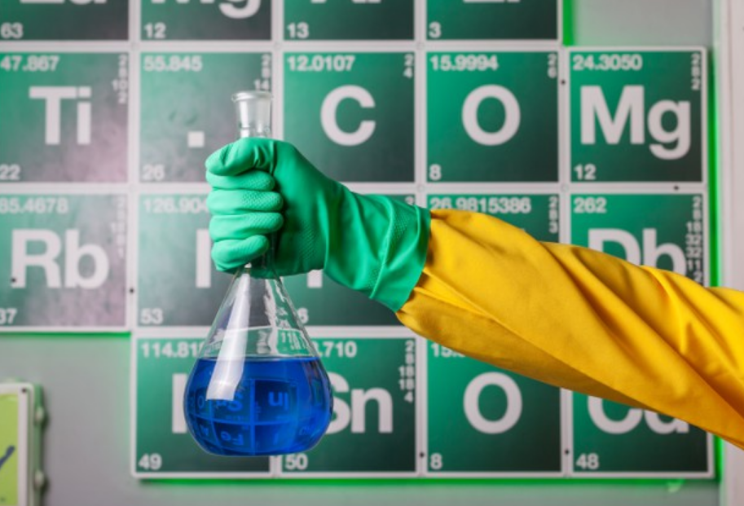
Isı ve elektriği çoğunlukla iletmezler
Doğada bulunma oranları fazladır
Mat görünümlüdür

Slide 57
Kırılgandır ve işlenmezler
Tel ve levha haline getirilemez

Slide 58
Molekül yapılıdırlar

Slide 59
Oda sıcaklığında katı, sıvı ve gaz halde bulunabilirler

Slide 60
Ametallerin son yörüngelerinde 6.7 ve 8 elektron bulunur
Ametaller kararlı hale geçmek için (son katmanlarının elektronlarını tam dolu yapmak) genellikle elektron alma eğilimindedirler. Elektron alarak - yüklü (anyon) iyonu oluşur.

Slide 61
Kendi aralarında (ametaller ametaller ile) ve metaller ile bileşik oluştururlar

Slide 62
Soygazlar
Ametallerin özel bir grubudur
8A grubudur

Slide 63
Son katmanlarını elektron ile tam dolu olduğu için kararlı yapıdadırlar
Elektron alış - verişi yapmazlar
Hiç bir şekilde her hangi bir elementle tepkimeye girmezler.

Slide 64
Oda koşullarında gaz halindedirler.
Erime ve kaynama noktaları düşüktür.

Slide 65
Helyum (2e) hariç diğer soy gazların son katmanında 8e (elektron) vardır
Ametaller grubunda yer alsalar da farklı özellikleri vardır.

Slide 66
3. YARI METALLER
Hem metallerin hem ametallerin özelliklerini bir arada bulunduran elementlere denir.

Slide 67
Fiziksel özellikleri bakımından metallere, kimyasal özellikleri bakı­mından ametallere benzerler

Slide 68
Elektriği ve ısıyı metallerden daha kötü, ametallerden daha iyi iletirler
Yüzeyleri mat veya parlak olabilir
İşlenebilir , Tel ve levha haline getirilebilir
Oda sıcaklığında katı halde bulunurlar

Slide 69
Son katmanlarında 4e bulunur. Kararlı hale gelmek için electron alır ya da elektron verir.

Slide 70
Periyodik tabloda bulunan elementlerin hepsi doğal değildir. Labo­ratuvar ortamında üretilen yapay elementlerde vardır

Slide 71
PERİYODİK SİSTEM VE ELEMENTLER | 8. SINIF FEN BİLİMLERİ (LGS)
https://www.youtube.com/watch?v=Vavzlbf12hI

Slide 72
Periyodik Tablo Şarkısı - Elementsizim ( İmkansızım Fen Versiyon )
https://www.youtube.com/watch?v=dA_SCtx-Dp0

Slide 73
Periyodik Tablo Şarkısı 🎵🎵
https://www.youtube.com/watch?v=RC7GhAv0Cgg

Slide 74
Her element nerede kullanılıyor?
Aşağıdaki web sitesine gidip her elementi inceleyebilirsiniz.
https://elements.wlonk.com/ElementsTable.htm

Slide 75
Periyodik sistem 8.Sınıf
https://www.youtube.com/watch?v=L9e_z4uXErk

Slide 76
ÖĞRENDİKLERİMİZİ
TEKRAR
EDELİM

Slide 77
MEB LGS ÇIKMIŞ VE ÖRNEK SORULAR

Slide 78
LGS 2020

Slide 79
D
CEVAP

Slide 80
LGS 2019

Slide 81
A
CEVAP

Slide 82
LGS 2018

Slide 83
B
CEVAP

Slide 84
LGS 2019

Slide 85
B
CEVAP

Slide 86
PYBS 2020

Slide 87
D
CEVAP

Slide 88
PYBS 2019

Slide 89
D
CEVAP

Slide 90
PYBS 2018

Slide 91
D
CEVAP

Slide 92
TEOG - 2 / 2017

Slide 93
C
CEVAP

Slide 94
ARALIK 2018

Slide 95
C
CEVAP

Slide 96
OCAK 2019

Slide 97
B
CEVAP

Slide 98
OCAK 2020

Slide 99
D
CEVAP

Slide 100
ŞUBAT 2020

Slide 101
D
CEVAP

Slide 102
MART 2020

Slide 103
B
CEVAP

Slide 104
ŞUBAT 2021

Slide 105
B
CEVAP

Slide 106
ŞUBAT 2021

Slide 107
D
CEVAP

Slide 108
MART 2021

Slide 109
B
CEVAP

Slide 110
HAZIRLAYAN
www.fenusbilim.com

